Slide 1
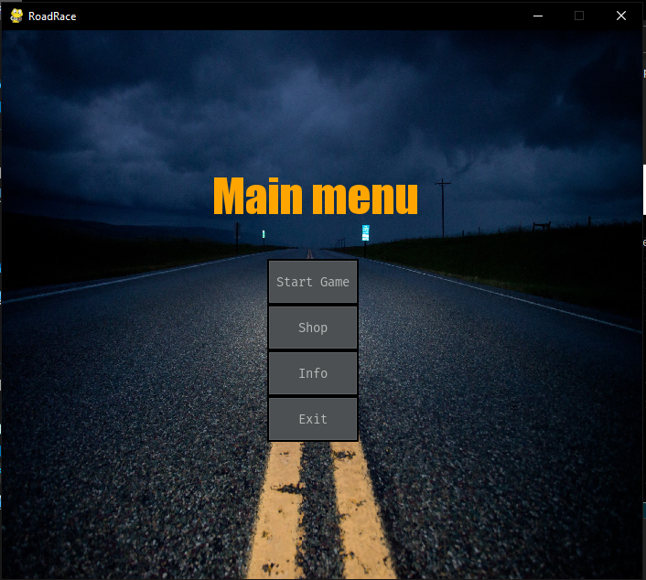
Игра ArcadeRacer, cозданная при помощи PyGame
Проект выполнил ученик Яндек.Лицея
Эфендиев Мурад Тимурович

Slide 2
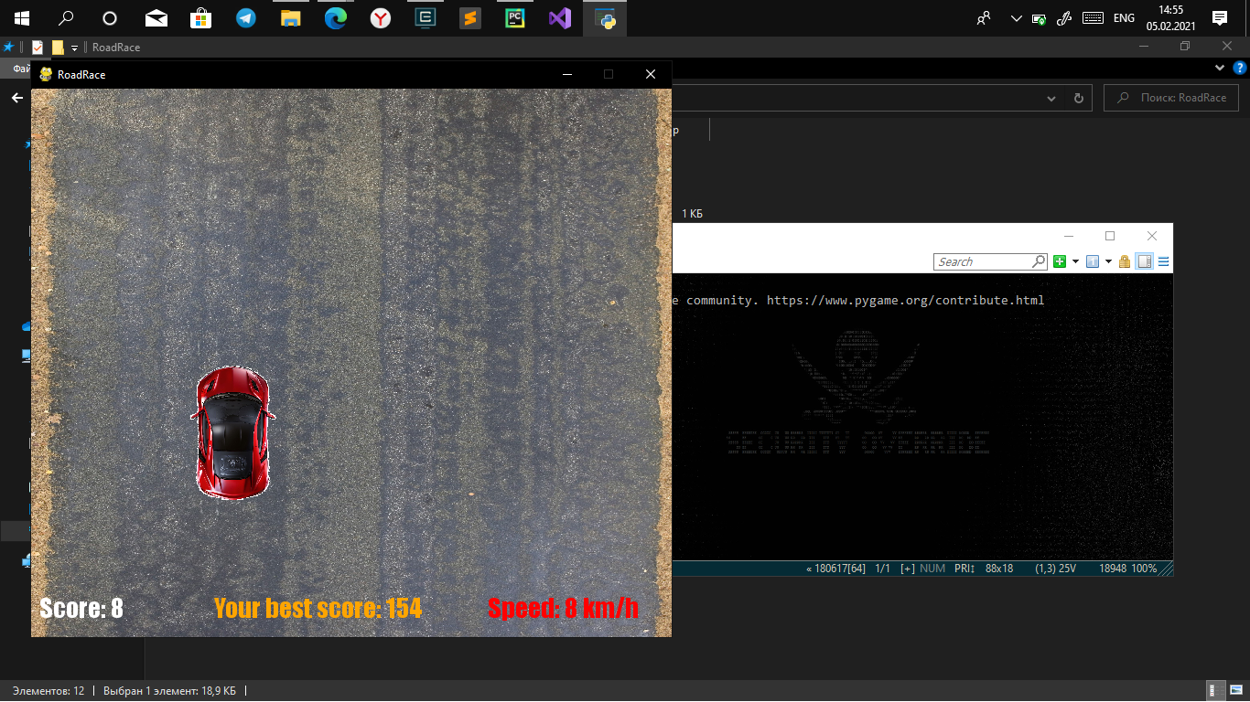
ArcadeRacer – это игра, созданная при помощи PyGame. Игра представляет собой аркадную гонку, в которой игроку предстоит уворачиваться от летящих навстречу препятствий, управляя автомобилем.
Кроме препятствий игроку навстречу также могут лететь деньги, за которые он может купить новый, более маневренный автомобиль или другую трассу.

Slide 3
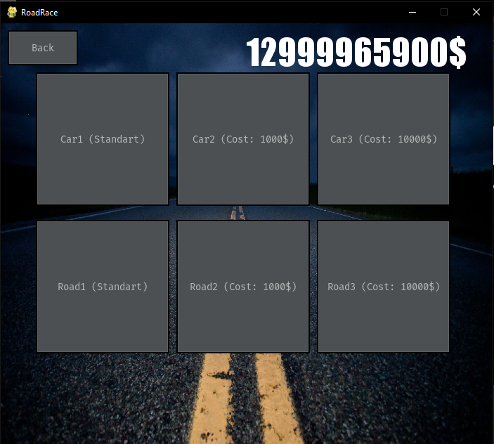
В программе имеется множество классов, каждый из которых отвечает за определенную сцену в игре:
MainMenu – главное меню
Info – правила игры
Shop – Магазин для покупки атомобилей и трасс
Game – Сцена игры
GameOver – Сцена, возникающая после столкновения с объектом в игре

Slide 4
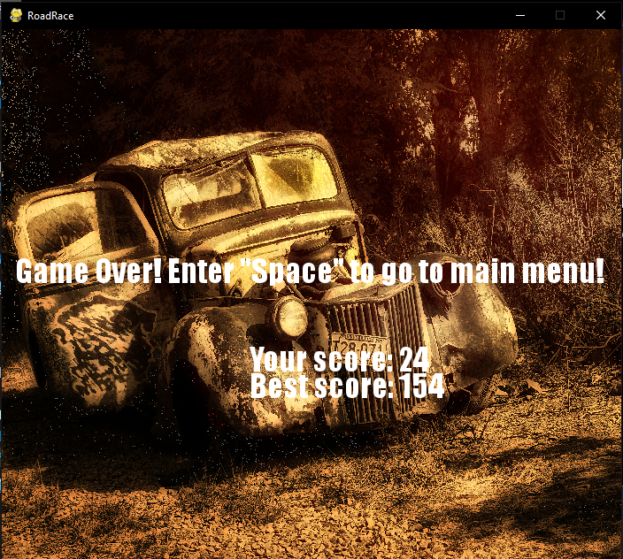
Планируются более тщательная работа с
графикой, анимацией и звуком.
Будут добавлены новые трассы, автомобили, препятствия.

